Slide 1
Swift

Slide 2
1장 변수와 상수

Slide 3
변 수
변수 정의
var 변수 이름: 자료형
C언어
Swift
C언어
Swift
int a;
var a: Int
int a, b, c;
var a, b, c: Int
C언어
int a;
float b;
char* c;
Swift
var a: Int, b: Float, C: String
변수의 이름은 소문자로 시작
영문자와 _ 로 시작 가능하나 숫자 및 특수문자 불가
한글이나 이모티콘으로 변수 이름 가능하나 추천 안 함
camelBack 규칙 사용
CamelCase규칙 사용 (class/struct/enum/protocol/extension 이름으로만 가능)
헝가리안 표기법 사용 안 함
예약어를 변수이름으로 안됨(예약어를 문자로 나타내는 ‘로 감싸주면 가능)
마지막에 ;없이도 수행 가능
사용 가능 예) age, ageOfMember, _age
사용 불가 예) Age, AGE, 1age, ageofmember, age_of_member

Slide 4
변 수
변수 초기화 및 쓰기 읽기
C언어
Swift
C언어
Swift
int a = 123;
var a: Int = 123
int a = 100;
int b = a;
var a: Int = 123
var b: Int = a
C언어
Swift
a = 100;
a = 123

Slide 5
상 수
상수 선언과 초기화
let 상수 이름: 자료형 = 초기값
C언어
Swift
const int a = 123;
let a: Int = 123
let a: Int
a = 123
let a: Int
a = 123
let b = a
let a: Int
let b = a
a = 123;
C++의 const와는 다르게 상수를 생성한 후에 한 번의 값 할당 가능
3번 째의 경우 상수 값이 초기화 전에 a의 값을 읽으려 하므로 오류

Slide 6
2장 자료형

Slide 7
자료형
자료형의 분류
원시자료형
정수형/실수형/boolean/문자형/문자열
복합자료형
구조체/열거형/클래스/튜플(익명 자료형) 등을 말함
숫자 표현의 예
123, -123, +123, 1.23, 0.123
10진수 실수를 지수로 표현 하는 경우
1.23e4
16진수 실수를 지수로 표현 하는 경우
0xAp2
숫자의 가독성을 위해 숫자 사이에 아래와 같은 특수 문자 가능
100000000 == 100_000_000
진수 표기법
2진수 - 0b1010
8진수 - 0o12
16진수 - 0x12

Slide 8
자료형
정수자료형
부호 있는 정수형의 경우 접두어가 없으나,
부호가 없는 경우에는 접두어로 U가 들어감
자료형 | Int
1byte | Int8 / Uint8
2byte | Int16 / Uint16
4byte | Int32 / Uint32
8byte | Int64 / Uint64
자료형의 크기는 sizeof(Int)로 확인 가능
각 자료형이 제공하는 min, max는 아래와 같음
Int.min, Int.max

Slide 9
자료형
실수자료형
실수자료형은 정수자료형보다 큼 (메모리공간의 크기와 무관)
4byte float에 저장할 수 있는 값이 8byte long보다 큼
자료형 | 실수
4byte | Float
8byte | Double
자료형의 크기는 sizeof(Float)로 확인 가능
각 자료형이 제공하는 min, max는 아래와 같음
Float.min, Float.max

Slide 10
자료형
Bool 자료형
Bool은 true/false로 만 값이 구분됨.
자료형 | 실수
1byte | Bool
자료형의 크기는 sizeof(Bool)로 확인 가능
var a: Bool = true

Slide 11
자료형
문자 / 문자열
문자와 문자열이 모두 큰따옴표로 감싸짐
문자열 | String / NSString
문자 | Character
var a: character = “c”
var str: String = “Swift String Literal”
var str = “S” (형식의 추론이 가능하여 자동으로 String으로 인식)

Slide 12
3장 저장 클래스와 접근범위

Slide 13
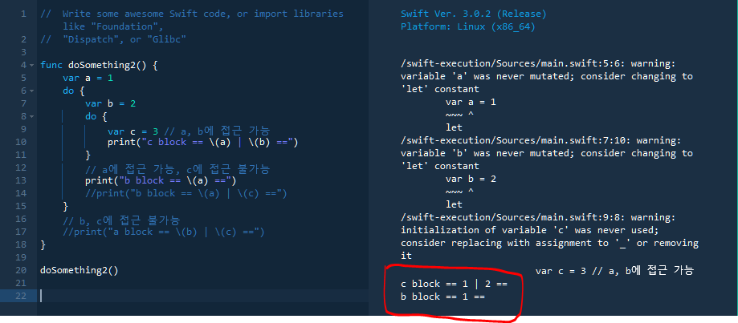
저장 클래스와 접근범위
지역변수
Block { } 내부에 선언된 변수
Block { } 내부에서만 접근 가능
상위 Block의 지역 변수에는 접근 가능
하위 Block의 지역 변수에는 접근 불가능

Slide 14
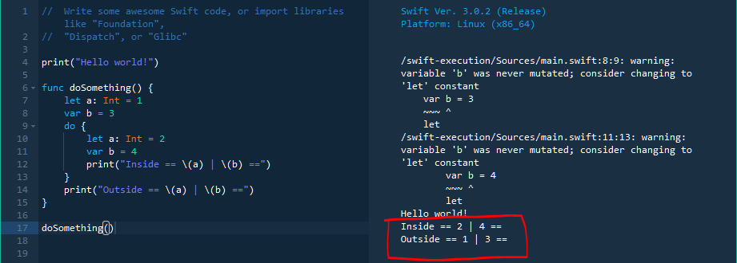
저장 클래스와 접근범위
지역변수
같은 이름이면 접근 가능한 변수 중 가장 가까운 변수에 접근

Slide 15
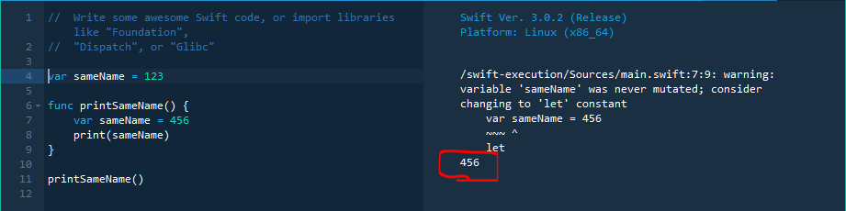
저장 클래스와 접근범위
전역 변수
동일 모듈 내에서 접근 가능
첫 접근 시점에 초기화
우선순위: 전역변수 < 지역변수

Slide 16
4장 옵셔널 (swift only)

Slide 17
옵셔널
Optional Type
nil 값을 가질 수 있는 형식
선언 방법
var name: String? ← 자료형 뒤에 ? 추가
초기화 하지 않으면 nil로 자동 초기화

Slide 18
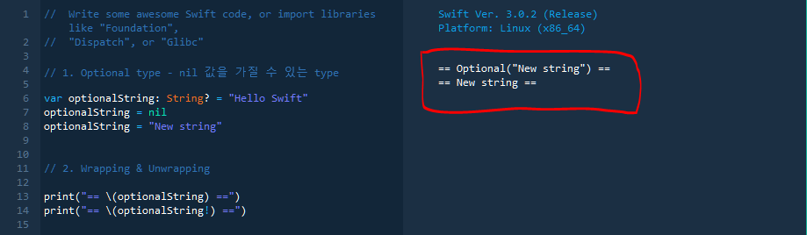
옵셔널
Wrapping & Unwrapping
Optional type에 ‘!’ 문자를 붙여야 값이 추출됨
반드시 값이 저장되어 있어야 함.
선언 시 ‘?’ 대신 ‘!’를 사용하면 ‘!’ 연산자 사용하지 않아도 값 추출
var name: String! = “Swift”
print(name) // Swift
C언어
Swift
printf(“%d”, *str);
print(str!)

Slide 19
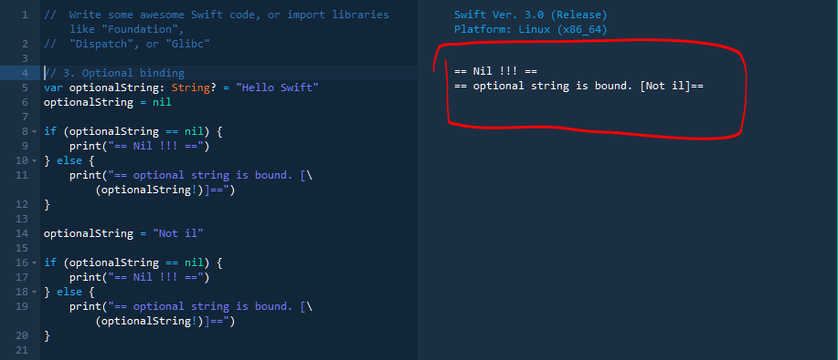
옵셔널
Optional binding
C 언어에서의 null check 와 같은 개념
Optional type은 값이 할당되어 있지 않으면 runtime error

